Slide 1

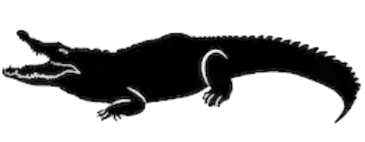
What makes roller coasters go so fast?
Nombre:_______________________
¡Experimentos de colisión!
 | comida a salvo | comida a salvo | comida a salvo | comida a salvo
 | comida a salvo | comida a salvo | comida a salvo | comida a salvo
¿La canica de la colina cayó en la boca del cocodrilo? (Está bien si el cocodrilo se comió las canicas de colisión)
Suelta la canica de la colina desde donde dice “alta”
Cambia el número de canicas de colisión sobre la vía:
Prueba 1
Prueba 2
Prueba 3
Prueba 4
Alta
44 cm
32 cm
Alta
44 cm
32 cm
20 cm
RESULTADOS DE LAS COLISIONES: El agregar más canicas de colisión (siempre / a veces / nunca) evita que la canica de la colina caiga en la boca del cocodrilo. ¿Por qué crees que esto sucede? Explica tus resultados en términos de energía:
____________________________________________________________________________________
____________________________________________________________________________________
What makes roller coasters go so fast?
Name:_________________________
¡Experimentos de colisión!
 | comida a salvo | comida a salvo | comida a salvo | comida a salvo
 | comida a salvo | comida a salvo | comida a salvo | comida a salvo
¿La canica de la colina cayó en la boca del cocodrilo? (Está bien si el cocodrilo se comió las canicas de colisión)
Suelta la canica de la colina desde donde dice “alta”
Cambia el número de canicas de colisión sobre la vía:
Prueba 1
Prueba 2
Prueba 3
Prueba 4
Alta
44 cm
32 cm
Alta
44 cm
32 cm
20 cm
RESULTADOS DE LAS COLISIONES: El agregar más canicas de colisión (siempre / a veces / nunca) evita que la canica de la colina caiga en la boca del cocodrilo. ¿Por qué crees que esto sucede? Explica tus resultados en términos de energía:
____________________________________________________________________________________
____________________________________________________________________________________

